Slide 1
Wandel der Worte
Langzeitdatenanalyse journalistischer Perspektiven

Slide 2
Vergleich zweier Zeitungen
“Langzeitdatenanalyse journalistischer Perspektiven”
The New York Times
The Guardian
- In den USA
- In Großbritannien
Qualitativ hochwertig
Einflussreich
Demokratisch
Unabhängig

Slide 3



Journalistische Perspektiven
“Langzeitdatenanalyse journalistischer Perspektiven”
Analyse eines Textes:
Sentimentalanalyse
Länge der Artikel
Anzahl der Wörter
Veränderungen im Umfang
Weitere Aspekte möglich
Subjektivität - Objektivität
Polarisation
Themenwahl
Sprache
Stil

Slide 4


“Langzeit”
“Langzeitdatenanalyse journalistischer Perspektiven”
20 Jahre
Zeitlicher Wandel
Veränderungen
Konstanten
Aktuell: 2020 - 2022
Zielzeitraum: 20 Jahre

Slide 5
Datenanalyse
“Langzeitdatenanalyse journalistischer Perspektiven”
Riesige Datenmengen:
Aktuell ca. 60.000 Artikel
30.000 Artikel pro Jahr
Bei 20 Jahren: 0,5 Millionen Artikel

Slide 6
Datenbeschaffung
1. Erheben der Links
Mithilfe der API
Deswegen nur bestimmte Zeitungen möglich
Ca. 160.000 Links pro Jahr
2. Filtern der Themen
Anhand der Links kann man das Thema und Datum erkennen
Beispiel:
https://www.nytimes.com/2020/01/15/politics/trump-china-trade-deal-fact-check.html

Slide 7
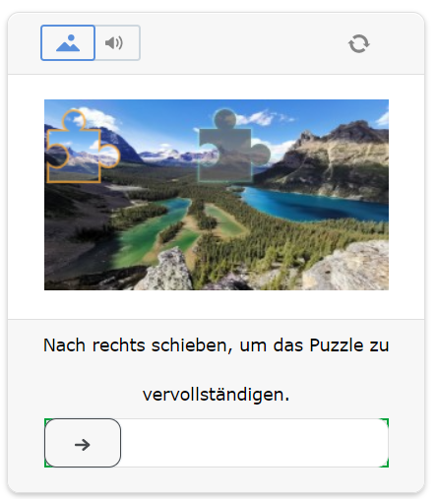
Datenbeschaffung
3. Erheben des Quellcodes
Verschiedene Methoden
Hintergrundprozesse (Amazon)
Sehr Aufwändig, da
Fehleranfällig
IP-Blockaden
Captchas --→
Unzählige Paywalls
4. Extrahieren des Textes
Filtern von Text aus dem Code
Keine üblichen Methoden, wie BeautifulSoup nutzbar
Eigenes Skript zur Extraktion erstellt
Notes:
Amazon Server AWS

Slide 8

Visualisierung
5. Analyse
Vorher schon angesprochen:
Sentiment
Artikellänge und -menge
Weitere...
6. Speicherung
7. Visualisierung
Pandas (Python Module)
Graphen
Korrellationskoeffizient
Steigung
Eigene Funktionen für Massengeneration der Graphen
In Datenbanken
SQLite 3
Für einfachen Zugriff

Slide 9
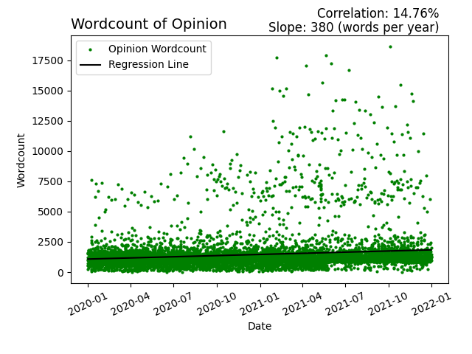

Slide 10
Gesellschaftlicher Vorteil
Ausgang unbekannt!
In allen Fällen kann ein Ergebnis aussagekräftig sein
- Überprüfung von Vorurteilen
- Stärkung des Vertrauens in Qualitätsmedien
- Sicherheit bei der Auswahl von Medien
- Ansatz für zukünftige Forschung
- Bildungswert
Notes:
Überprüfung von Vorurteilen: Widerlegung der Annahme, dass amerikanische und britische Zeitungen grundlegend unterschiedlich berichten.
Stärkung des Vertrauens in Qualitätsmedien: Beleg für objektive und einheitliche Berichterstattung in seriösen Medien.
Ansatz für zukünftige Forschung: Untersuchung globaler Standards und Agenturen in der Gleichförmigkeit der Berichterstattung.
Bildungswert: Förderung kritischen Denkens und Integration in Schulen/Universitäten als Beispiel für datenbasierte Argumentation.

Slide 11


Danke
Fragen?
Sehr detaillierte Dokumentation auf Github:
User: AdminL3
Projekt: Jugend-Forscht
https://github.com/AdminL3/Jugend-Forscht/

